Slide 1
Отчет по практике
Федеральное государственное бюджетное образовательное учреждение высшего образования «Красноярский государственный медицинский университет имени профессора В.Ф.Войно-Ясенецкого» Министерства здравоохранения Российской Федерации Фармацевтический колледж
Выполнил: Бурмакина Дарья Павловна
Руководитель: Мирненко Анна Сергеевна
Красноярск, 2020

Slide 2
Вход в больницу

Slide 3
Рабочее место

Slide 4
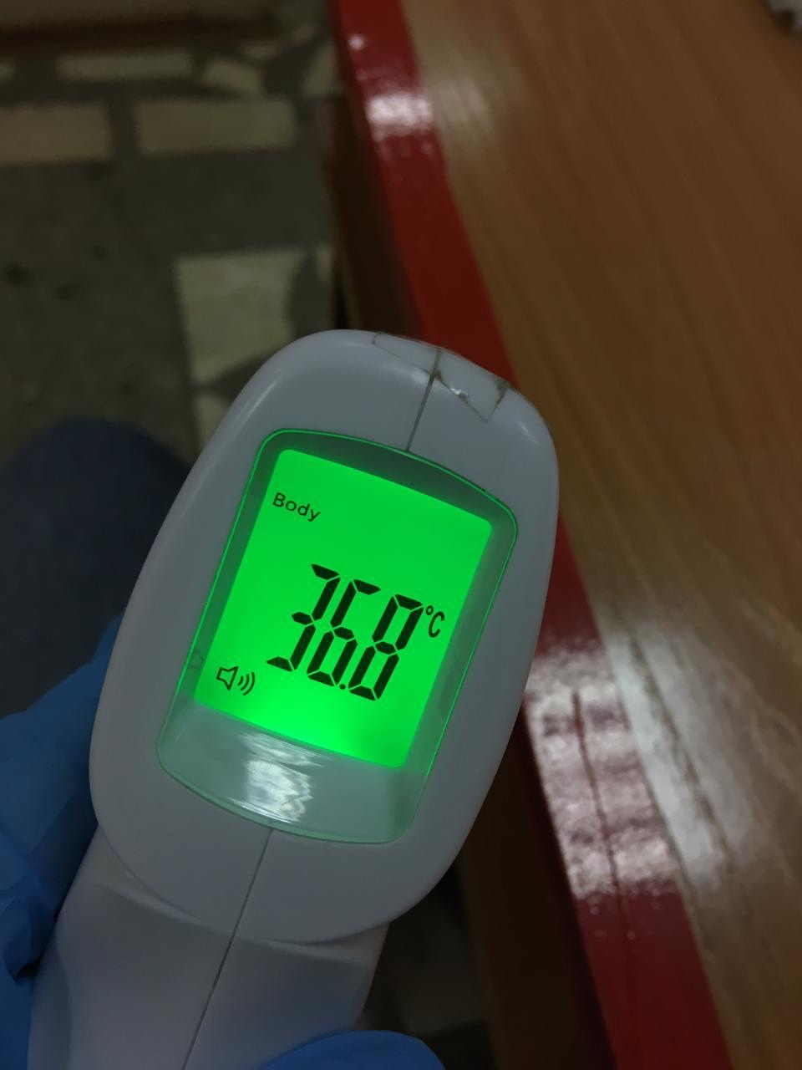
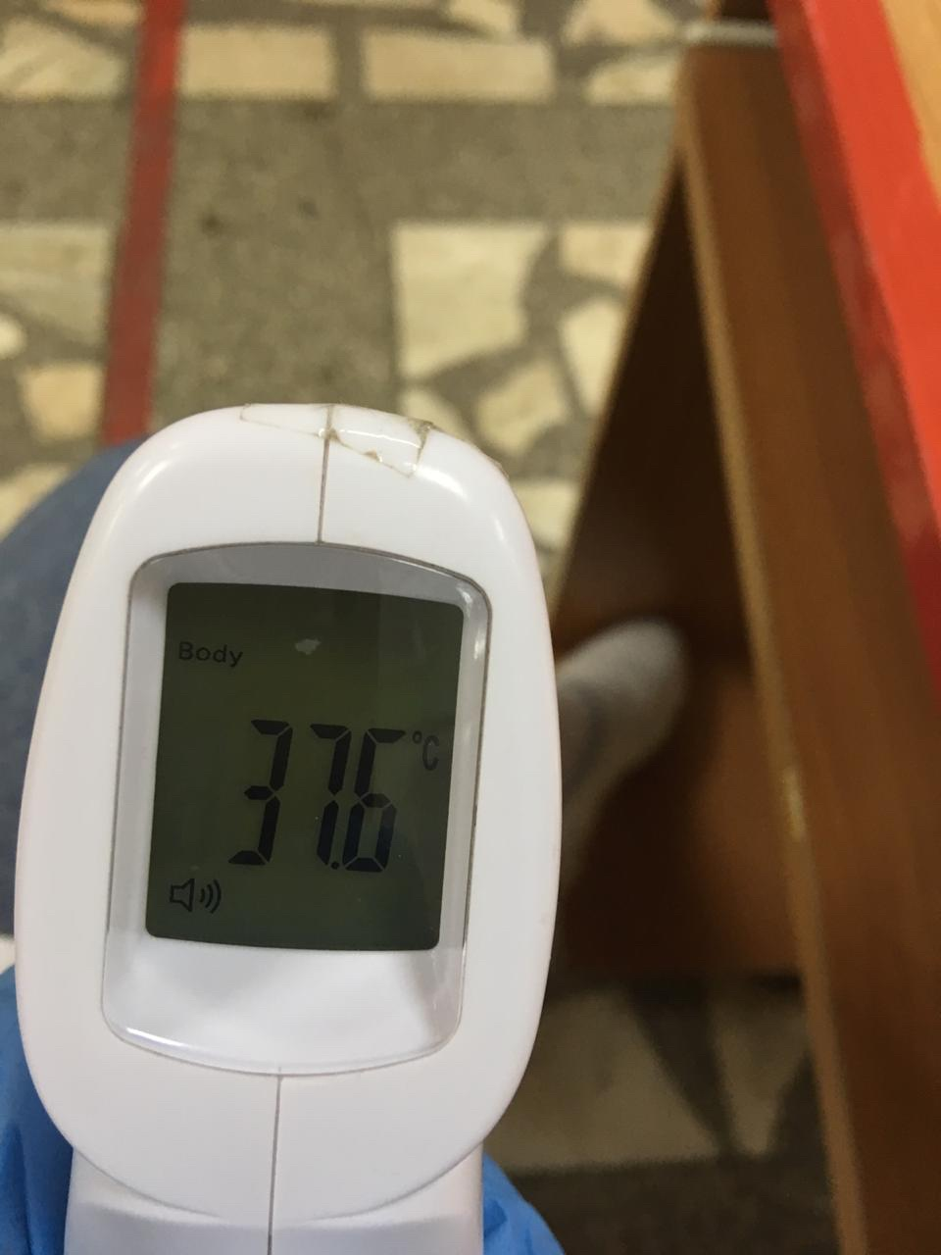
Измерение температуры тела
Пациенты с температурой ниже 37°C проходили в больницу, а пациенты с температурой выше 37°C направлялись в кабинет неотложной помощи.

